Slide 1



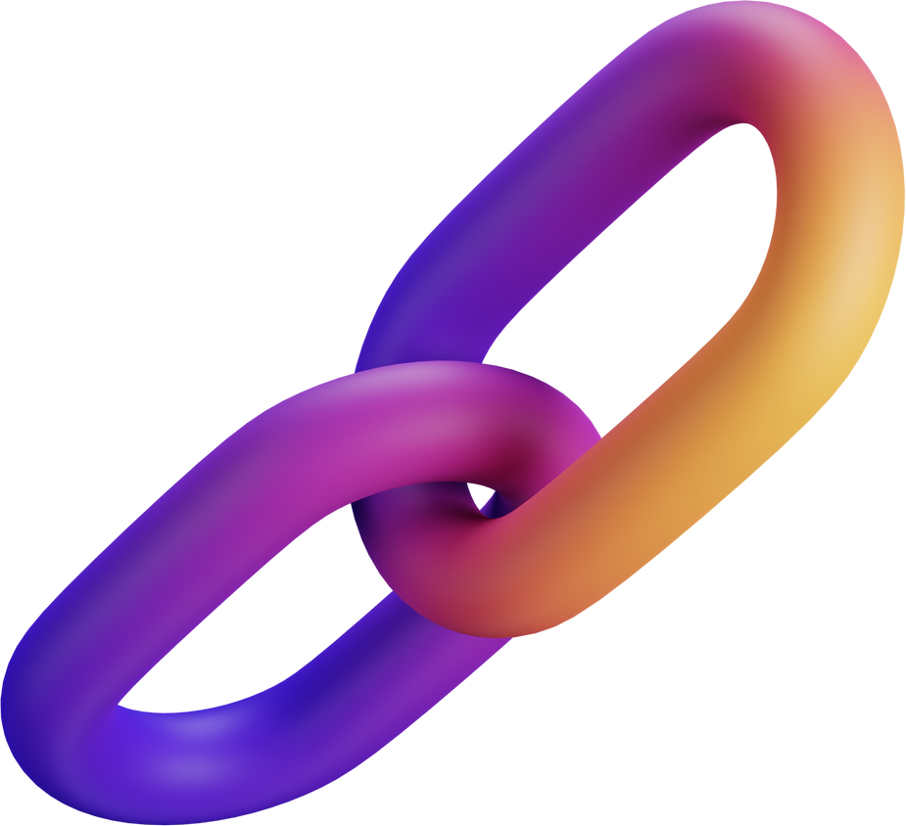

LAPORAN UAS MACHINE LEARNING B
DISNEY CHARACTER CLASSIFIER
study buddy 4

Slide 2



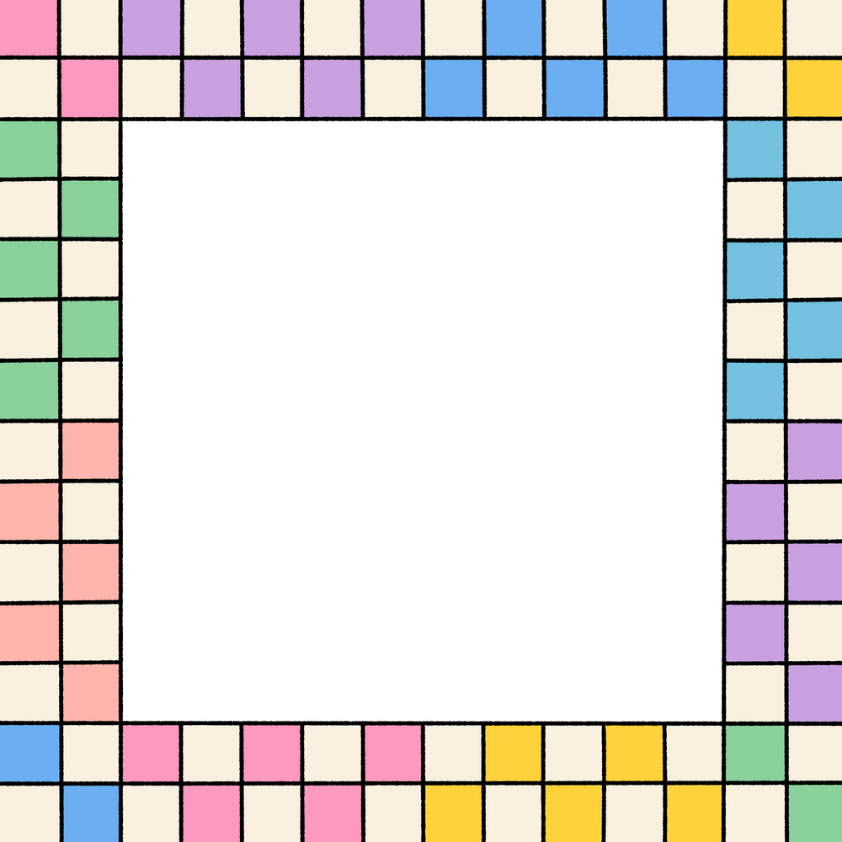




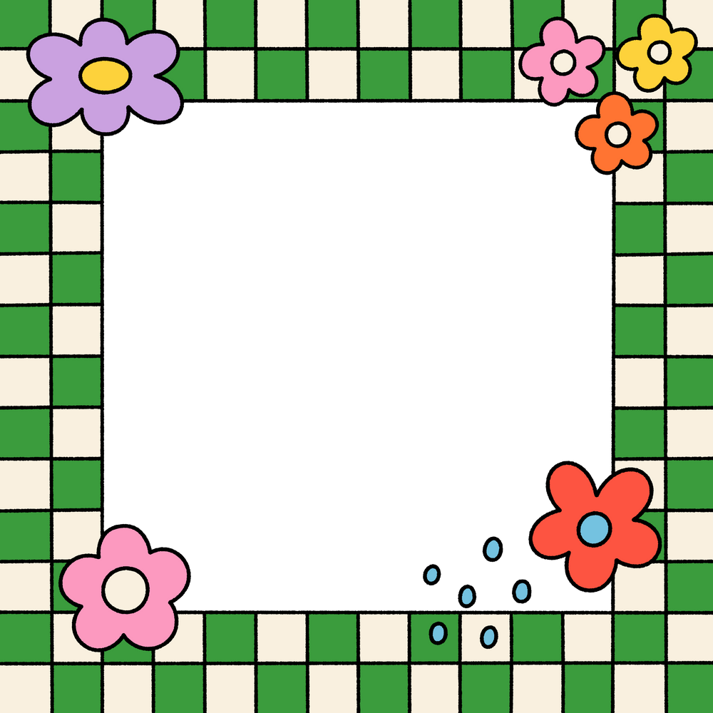
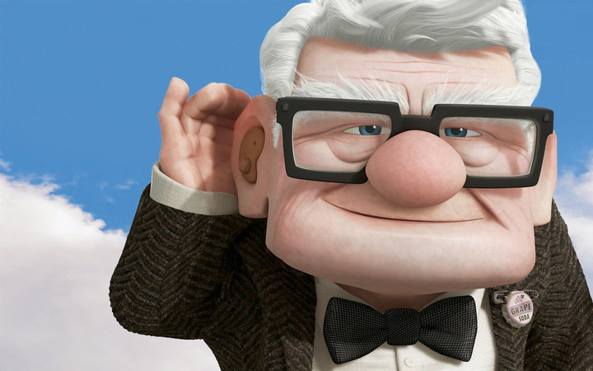
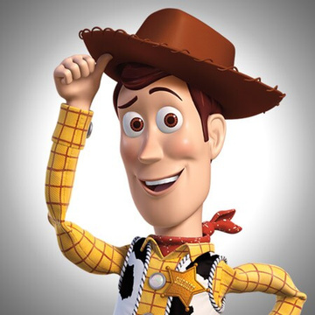

ANGGOTA
Rhema Stella Semaya Sutarto
Jacklyn Fionadewi Suseno
Idelia Jonathan
Rachelia Ayu Herdani
210711105
210711071
210711019
210711210

Slide 3




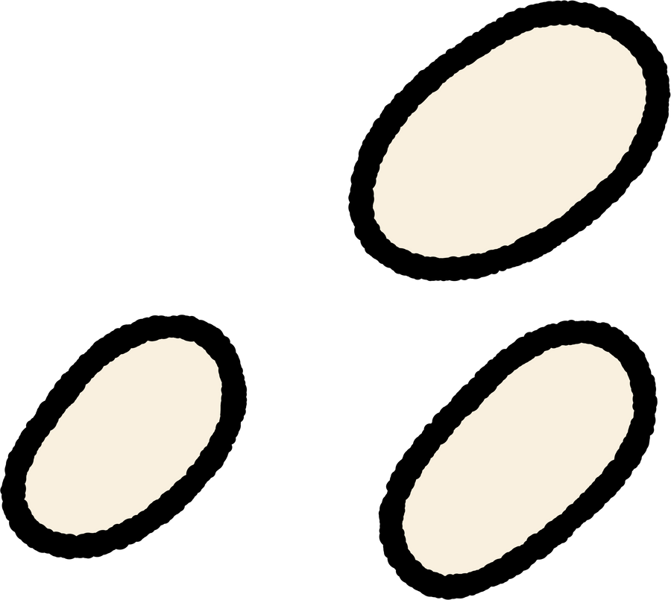








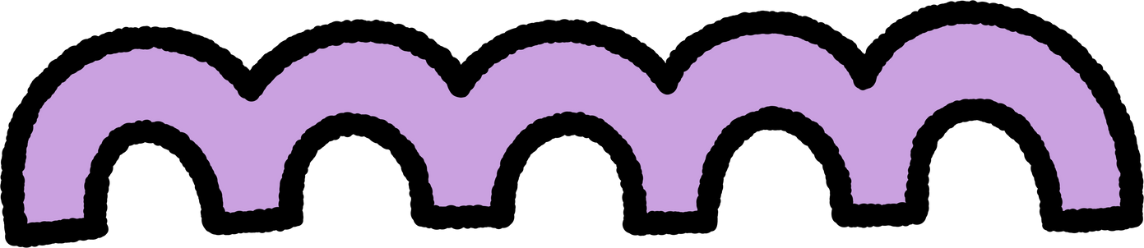
Studi kasus ini merupakan sebuah proyek klasifikasi yang bertujuan untuk membedakan karakter-karakter Disney, yaitu Bolt, Olaf, Woody, dan Carl, yang merupakan tokoh-tokoh terkenal dalam film-film Disney. Setiap karakter memiliki dataset sendiri yang terdiri dari minimal 100 gambar per karakter. Tujuan dari proyek klasifikasi karakter Disney ini adalah untuk mengembangkan model machine learning yang dapat secara akurat membedakan antara karakter Bolt, Olaf, Woody, dan Carl dengan menggunakan dataset gambar yang meliputi minimal 100 gambar untuk setiap karakter. Melalui pelatihan menggunakan tiga arsitektur CNN yang berbeda dan pengujian model dengan data uji yang tidak pernah dilihat sebelumnya, proyek ini bertujuan untuk menciptakan alat klasifikasi yang handal dan dapat diterapkan dalam industri kreatif, pendidikan, serta sebagai contoh penggunaan teknologi AI yang menyenangkan dan terkait erat dengan karakter-karakter Disney yang populer.

Slide 4
Terdapat empat kelas yang akan diklasifikasikan:
Bolt
Olaf
Woody
Carl
Setiap kelas memiliki minimal 100 gambar yang akan digunakan untuk pelatihan model klasifikasi menggunakan tiga arsitektur Convolutional Neural Network (CNN), yaitu:
AlexNet
VGG-16
ResNet

Slide 5
Setelah melatih model menggunakan dataset yang telah disediakan, akan dilakukan pengujian model dengan mengambil 10 gambar tambahan dari setiap dataset (total 40 gambar). Namun, 10 gambar ini harus berbeda dengan gambar-gambar yang telah digunakan dalam pelatihan (yang merupakan bagian dari 100 gambar per kelas).
Tujuan pengujian model (cross-validation) adalah untuk menguji performa model yang telah dilatih dalam mengklasifikasikan gambar-gambar yang tidak pernah dilihat sebelumnya. Hal ini penting untuk mengukur sejauh mana model mampu menggeneralisasi dan memprediksi dengan baik pada data baru yang tidak digunakan dalam pelatihan.
Dengan menggunakan dataset yang cukup besar untuk setiap kelas karakter Disney, dilatih menggunakan arsitektur CNN yang berbeda, dan diuji dengan pengambilan data yang tidak pernah dilihat sebelumnya, studi kasus ini bertujuan untuk menghasilkan model klasifikasi yang dapat membedakan antara karakter Bolt, Olaf, Woody, dan Carl dengan tingkat akurasi yang tinggi.

Slide 6
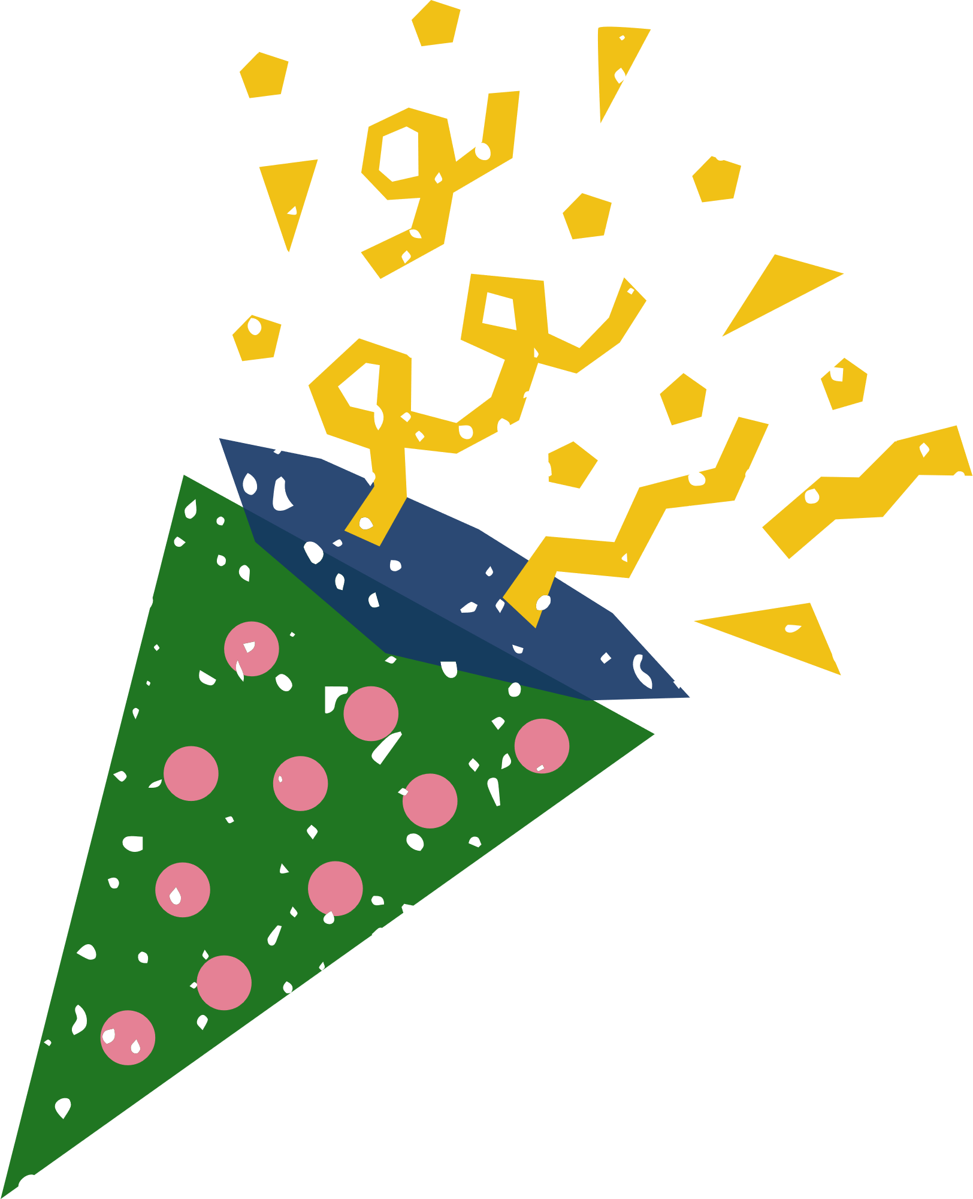
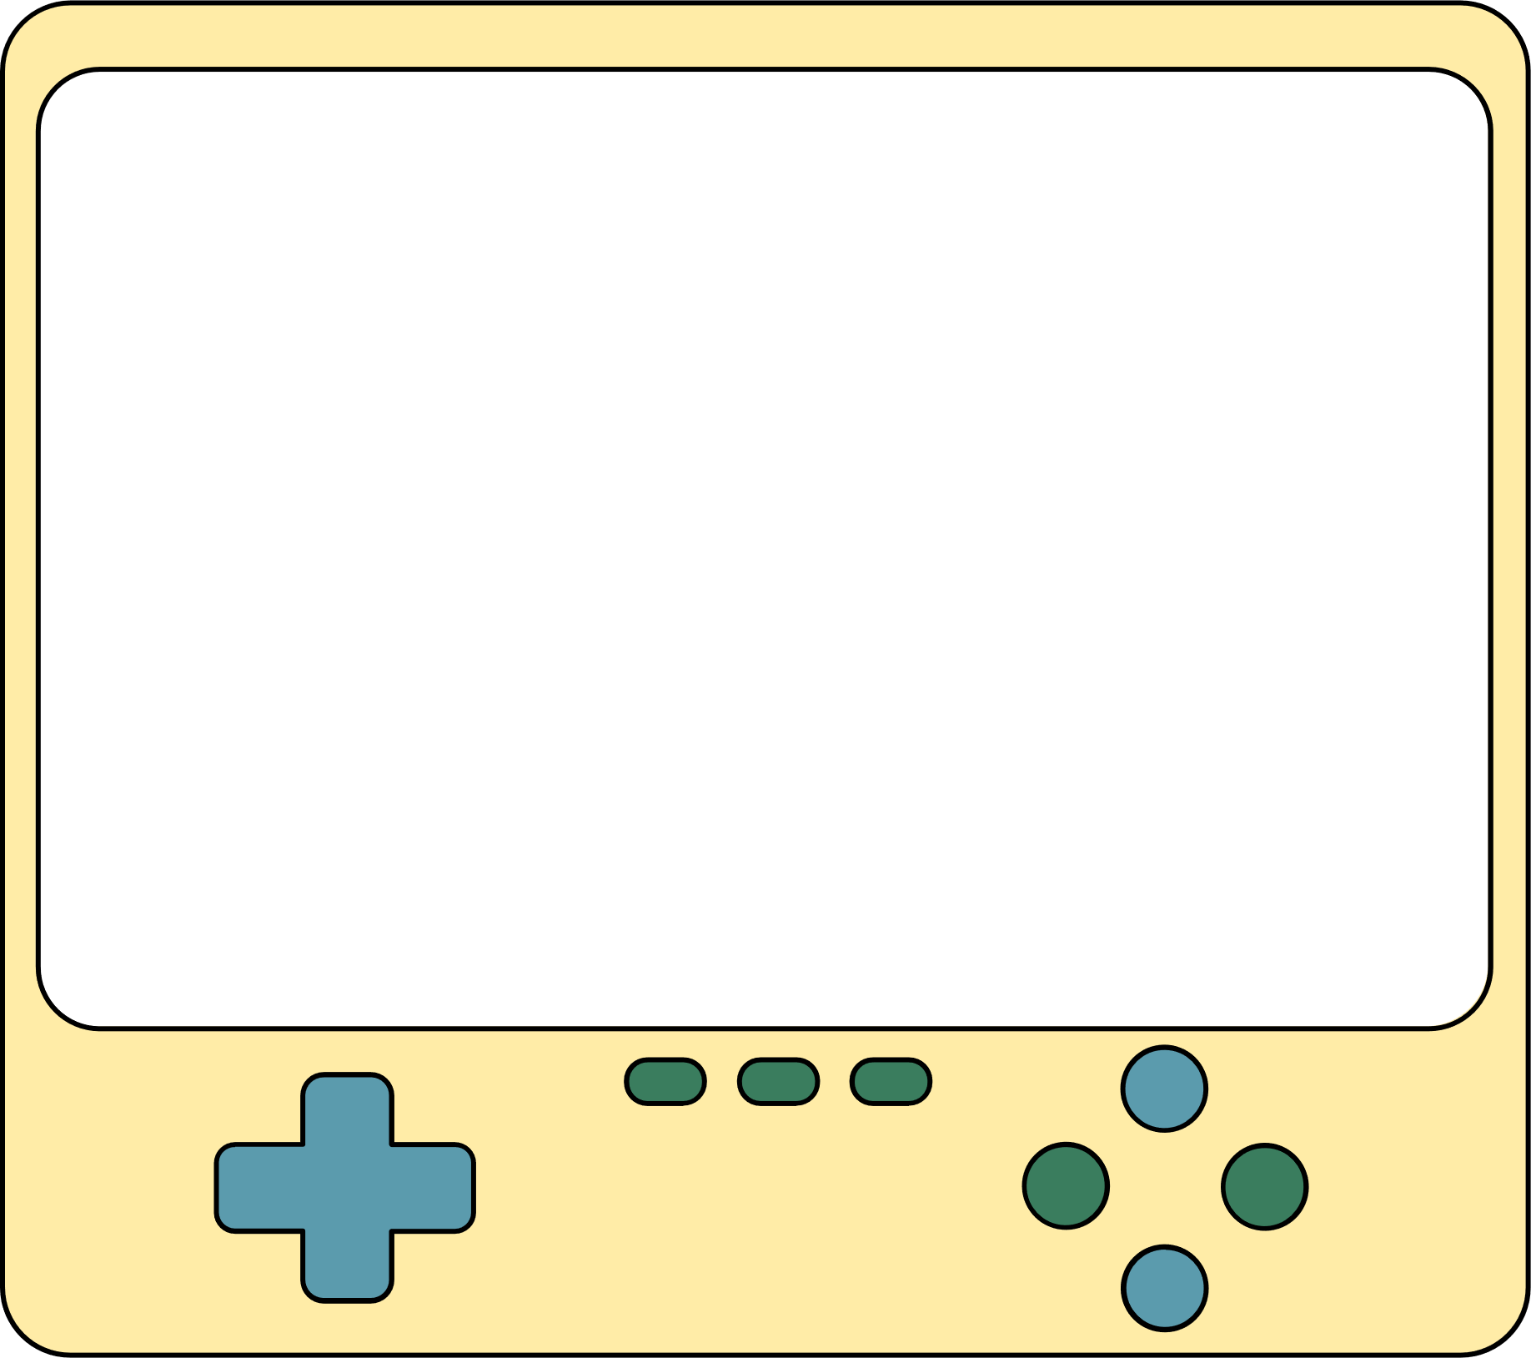

Dataset
Dataset Disney Character Classifier ini berisi koleksi gambar dari berbagai karakter Disney yang digunakan untuk tujuan klasifikasi gambar. Setiap gambar mencakup satu karakter Disney yang terpilih dan memiliki berbagai pose, ekspresi wajah, dan latar belakang.
Jumlah total dataset yaitu 679 gambar dari 4 kelas. Seluruh gambar memiliki format .jpg atau .png
Jumlah gambar per kelas:
Carl : 237 file
Bolt : 139 file
Woody : 122 file
Olaf : 181 file

Slide 7
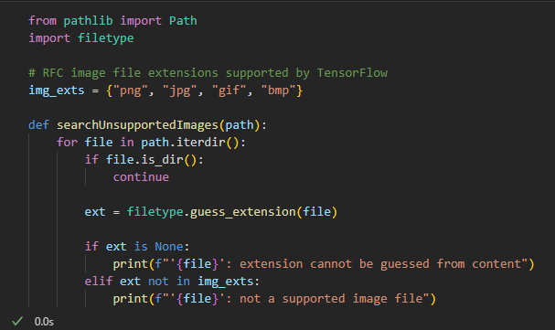
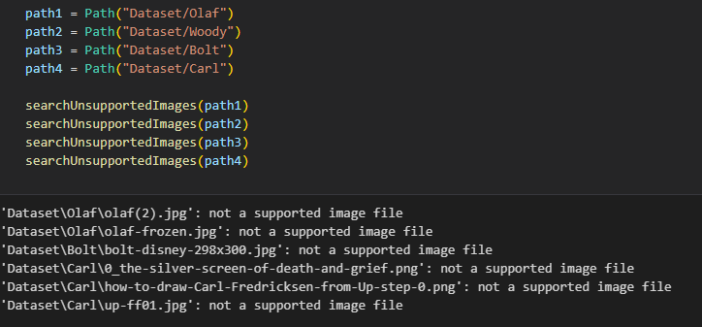
Scraping
Data-data dari database bersumber dari Google Image dan screenshot dari film. Untuk mengekstrak gambar dari Google Image, digunakan bot Google Image Scraper dalam website Botster. Bot akan menyediakan gambar-gambar sesuai dengan kata kunci yang diberikan. Kemudian, semua gambar tersebut dimasukkan ke dalam folder Google Drive. Seluruh foto kami sortir secara manual untuk memerikan kelayakan/kesesuaian foto.
Kemudian dengan Python, kami memeriksa apakah ada file dengan format yang salah/tidak disupport Tensorflow.

Slide 8


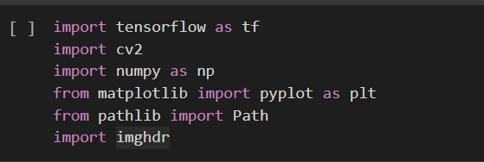
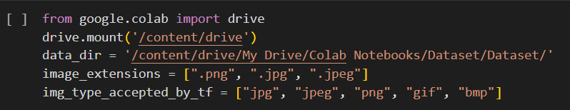
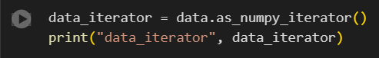
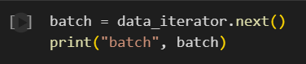
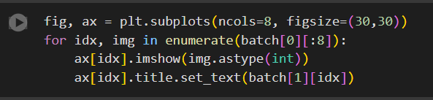

Loading Dataset
Loading Dataset:
Memuat dataset gambar dari direktori yang ditentukan (data_dir) menggunakan tf.keras.utils.image_dataset_from_directory.
Menampilkan class_names yang diambil dari dataset yang dimuat.
Mengubah dataset menjadi iterasi dalam bentuk numpy untuk pengambilan data batch.

Slide 9
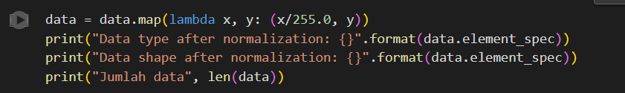
NORMALISASI DATA
2. Normalisasi Data:
Melakukan normalisasi data dengan membagi nilai piksel setiap gambar dengan 255.0 untuk mengubah rentang nilai piksel menjadi antara 0 dan 1 menggunakan metode data.map(lambda x, y: (x/255.0, y)).

Slide 10
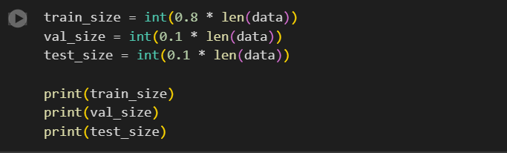
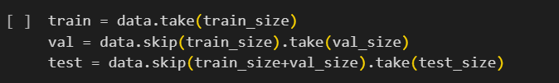
Pembagian Dataset
3. Pembagian Dataset:
Membagi dataset menjadi tiga bagian: train, val, dan test dengan ukuran masing-masing 80%, 10%, dan 10% dari seluruh dataset.
Penggunaan metode take() dan skip() untuk membagi dataset menjadi bagian-bagian yang sesuai dengan proporsi yang diinginkan.

Slide 11





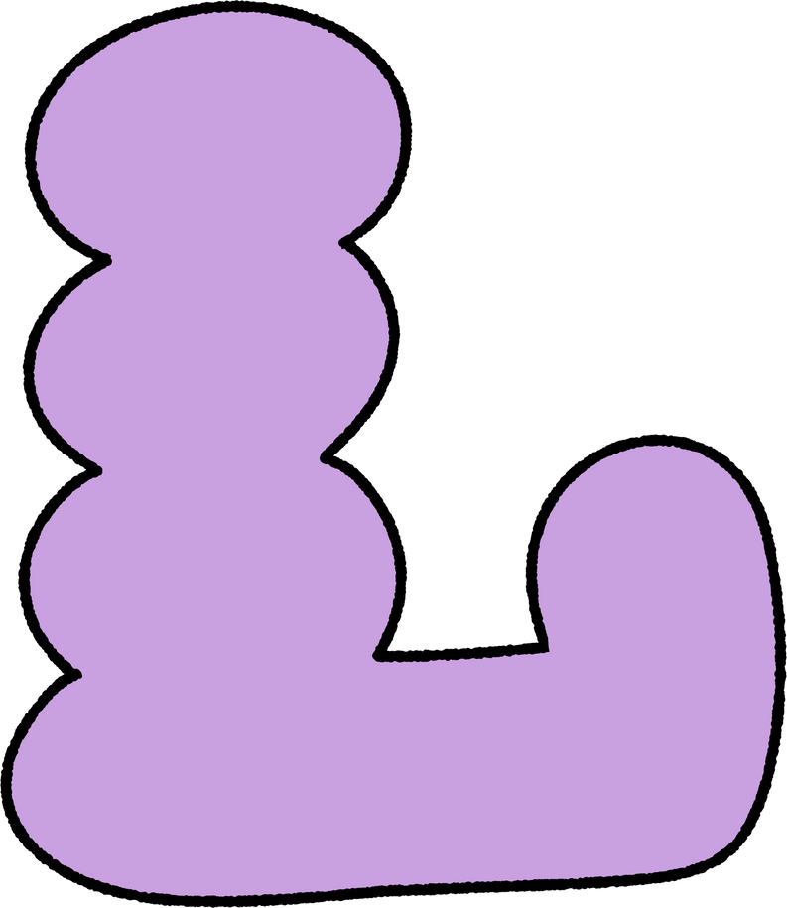

ALEXNET

Slide 12




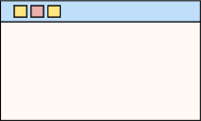



AlexNet
AlexNet adalah sebuah revolusi dalam CNN, yang memperkenalkan ReLU sebagai fungsi aktivasi, mempercepat pelatihan dengan gradient yang lebih stabil. Teknik Dropout yang diterapkan pada Fully Connected Layers membantu mencegah overfitting.
Inisialisasi Model: Model CNN alexnet ini akan dibangun menggunakan Sequential dari TensorFlow Keras.
IMPORT MODULE FROM TENSORFLOW:
Sequential, Dense, Conv2D, MaxPooling2D, Flatten, Dropout
INITIALIZATION MODEL
model = Sequential()

Slide 13
AlexNet
Layer Convolutional:
Layer 1: Convolutional layer dengan 96 filter, kernel size (11, 11), dan fungsi aktivasi ReLU, diikuti oleh MaxPooling dengan pool size (3, 3) dan stride (2, 2).
Layer 2: Convolutional layer dengan 64 filter, kernel size (5, 5), fungsi aktivasi ReLU, diikuti oleh MaxPooling dengan pool size (3, 3) dan stride (2, 2).
Layer 3: Convolutional layer dengan 128 filter, kernel size (3, 3), dan fungsi aktivasi ReLU.
Layer 4: Convolutional layer dengan 128 filter, kernel size (3, 3), dan fungsi aktivasi ReLU.
Layer 5: Convolutional layer dengan 64 filter, kernel size (3, 3), dan fungsi aktivasi ReLU, diikuti oleh MaxPooling dengan pool size (3, 3) dan stride (2, 2).

Slide 14
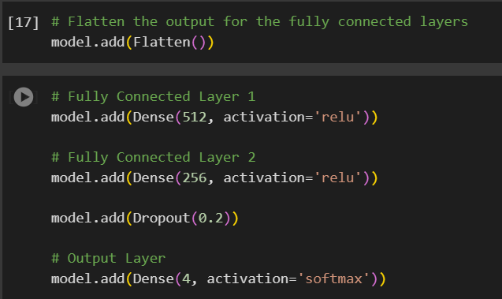
AlexNet
Fully Connected Layers:
Flatten layer untuk meratakan output sebelum masuk ke fully connected layers.
Fully Connected Layer 1: Dense layer dengan 512 neurons dan fungsi aktivasi ‘ReLU’.
Fully Connected Layer 2: Dense layer dengan 256 neurons dan fungsi aktivasi ‘ReLU’.
Dimana output layer menggunakan dense layer 4 (sejumlah dataset), dan fungsi aktivasi ‘softmax’.

Slide 15
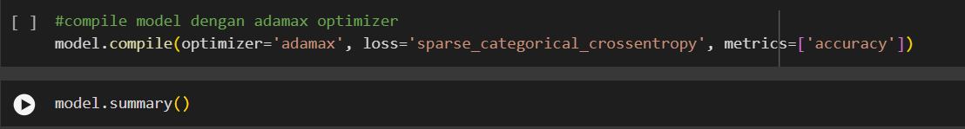
AlexNet
Model dikompilasi dengan optimizer 'adamax' dan loss function 'sparse_categorical_crossentropy' menggunakan model.compile().
Pada kode model.summary(), ini adalah bagian yang mencetak ringkasan (summary) dari arsitektur model yang telah dibuat menggunakan TensorFlow Keras. Bagian ini nantinya akan memberikan output Layer Information, Output Shape, Param #, Output Shape, Total Params, Trainable Params, dan Non-trainable Params.
Pelatihan model akan dilakukan dengan metode model.fit() menggunakan data train dan data validasi selama 40 epochs.
History dari proses pelatihan disimpan dalam format DataFrame Pandas dan diekspor ke dalam file Excel.

Slide 16
VGG 16

Slide 17
VGG-16
IMPORT MODULE FROM TENSORFLOW:
Sequential, Dense, Conv2D, MaxPooling2D, Flatten, Dropout,
BatchNormalization
INITIALIZATION MODEL
model = Sequential()
Karakteristik pembeda model VGG-16 yaitu memilik 16 layers, yang dimana 13 layer merupakan convolutional layers dan 3 Fully Connected Layer. Ia juga memiliki 5 max-pooling layers untuk tiap blok (2-3 layer CV Layer).
Untuk meningkatkan accuracy model, kami juga menggunakan Dropout dan BatchNormalization.

Slide 18
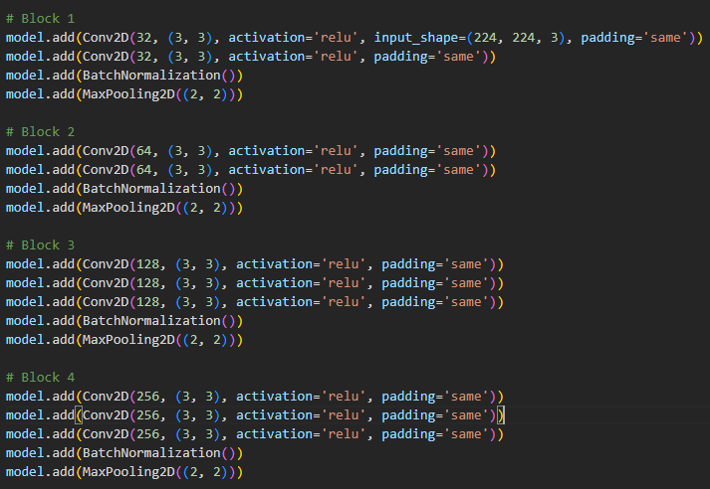
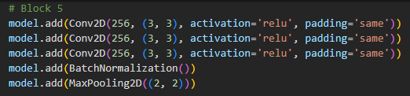
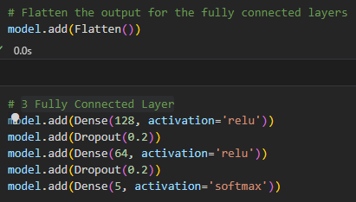
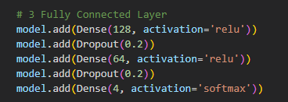
VGG-16
Untuk 13 Convolutional Layer, kami pisahkan menjadi 5 blok, masing-masing dengan 2-3 CV layer. Di akhir blok diberikan batch normalization layer (untuk normalisasi) dan max pooling layer (untuk mengurangi dimensi, parameter pooling window size 2x2) . Parameter yang kami gunakan untuk layer di CV antara lain jumlah filter: blok pertama menggunakan 32 filter, dan untuk tiap blok seterusnya jumlah filter dikali dua kecuali blok terakhir; ukuran CV kernel: (3x3); fungsi aktivasi: ReLU; input shape: (224,224,3) sesuai dengan VGG; dan padding: same.
Setelah 13 CV layer, lakukan Flatten. Untuk ketiga fully connected layer berikutnya, menggunakan parameter jumlah unit: 128, 64, dan 4 (dimana 4 merupakan jumlah kelas yang diklasifikasi); dan fungsi aktivasi: ReLU dan Softmax untuk layer terakhir. Disini, setelah setiap dense layer diselipkan layer Dropout untuk mencegah overfitting, dengan parameter fraction jumlah unit drop: 0,2.

Slide 19
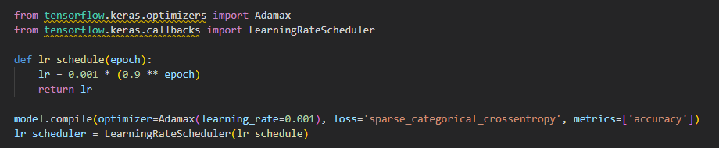
VGG-16
Disini, dibuat fungsi bernama lr_scheduler untuk dynamic learning rate scheduler. Learning rate akan dikurangi seiring dengan banyaknya epoch.
Compile model menggunakan initial learning rate yaitu 0.001, di optimizer Adamax. Loss yaitu dengna sparse categorical crossentropy, dan metric evaluasi yang digunakan adalah accuracy.
Training model dilakukan dengan parameter train: data train; validation_data: data val; jumlah epoch: 35, callbacks: lr_scheduler (yaitu fungsi untuk menyesuaikan learning rate berdasarkan epoch tadi).
Training model ini dimasukkan dalam variabel history. Kemudian dari history tersebut akan dikenversi menjadi dataframe, dan disimpan sebagai excel.

Slide 20
ResNet

Slide 21
ResNet
ResNet, atau Residual Network, adalah arsitektur jaringan saraf konvolusional yang mengatasi masalah degradasi kinerja pada model yang semakin dalam dengan memperkenalkan blok residual, memungkinkan aliran informasi yang lebih efisien melalui shortcut connections. ResNet terkenal karena kemampuannya melatih model jaringan saraf yang sangat dalam, membuka jalan untuk pengembangan arsitektur jaringan yang lebih kompleks.
Untuk pembuatan model ResNet diperlukan import Library Tensorflow, dengan module-module yang digunakan antara lain Input, Conv2D, MaxPooling2D, BatchNormalization, Activation, Add, GlobalAveragePooling2D, Dense dan Model.

Slide 22
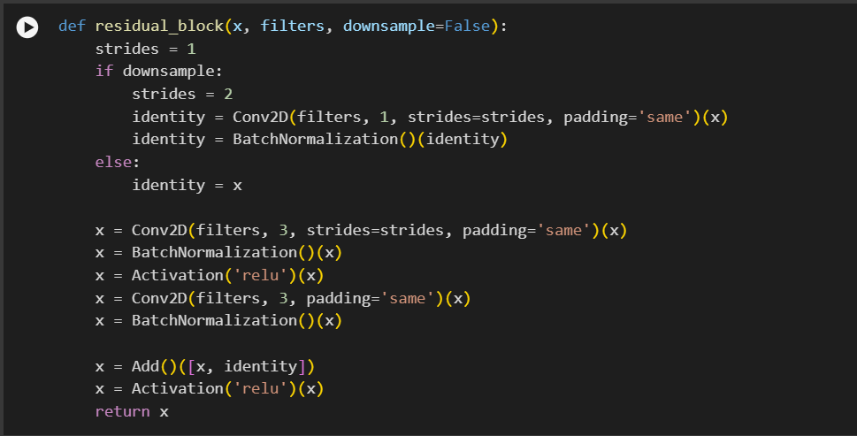
ResNet
Membuat fungsi residual_block, yang berfungsi untuk membuat satu block untuk convolution layer. Fungsi ini memiliki parameter input tensor: x, jumlah filter: filters, dan downsample: false. Downsample yaitu mengurangi dimensi dari sebuah gambar. Langkahnya, dilakukan pengecekan downsample, jika bernilai true, maka satu block tersebut hanya mengandung satu convolution layer dengan strides: 2, batch normalization, dan activation ‘ReLU’.
Namun jika downsample bernilai false (yang berupa default), maka satu block akan dibuat 2 convolution layer yang diselingi batch normalization tiap layernya dan activation ‘ReLU’.

Slide 23
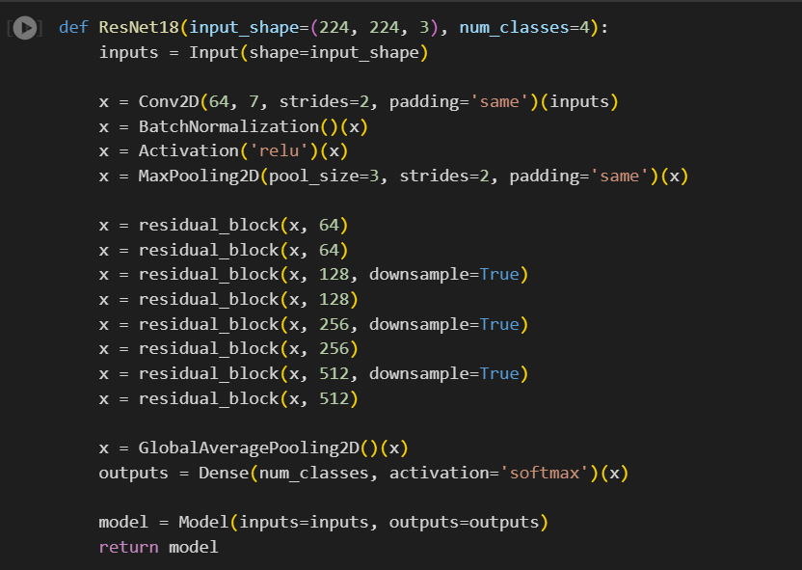
ResNet
Membuat fungsi ResNet18, fungsi ini dibuat untuk membuat arsitektur model ResNet dengan memanggil fungsi residual_block. Parameter yang digunakan antara lain input shape: (224,224,3) dan jumlah kelas: 4 (sesuai dengan kelas di dataset).
Model dimulai dengan membuat block pertama secara manual karena convolution layer pertama memerlukan input shape. Di dalam block pertama, terdapat satu CV layer, batch normalization, activation: ‘ReLU’, dan layer max pooling.
Kemudian dibuat 8 block setelahnya dengan fungsi residual_block. Setiap dua block memiliki jumlah filter yang dilipat gandakan. Terdapat 3 block dengan downsample true. Setelah itu menambh GlobalAveragePooling2D untuk mengatur spasial dimensi model. Layer terakhir yaitu layer output dengan Dense. Parameter layer output adalah jumlah kelas: 4 dan activtion dengan softmax.
Setelah semua layer dibuat, model dibuat dengan parameter input dan output.

Slide 24
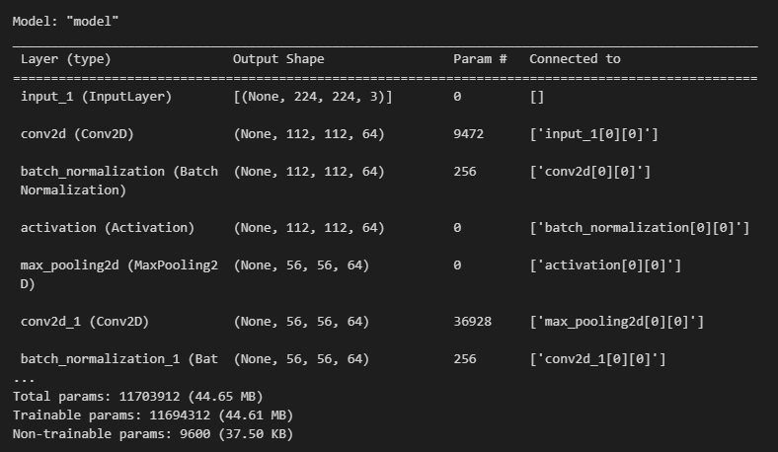
ResNet
Membuat model ResNet18 dengan memanggil fungsi ResNet18() yang telah dibuat. Model kemudian dicompile dengan optimizer: Adamax, loss: sparse categorical crossentropy, dan menggunakan metrics evaluasi: Accuracy.

Slide 25
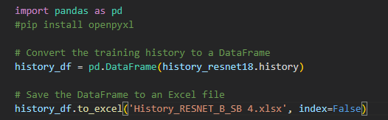
ResNet
Melakukan training model ResNet dengan parameter train: data train yang telah di split di awal, validation_data: data val, dan epochs sebanyak 30.
Melakukan konversi history training resnet ke dataframe, kemudian di export dalam format file excel.

Slide 26

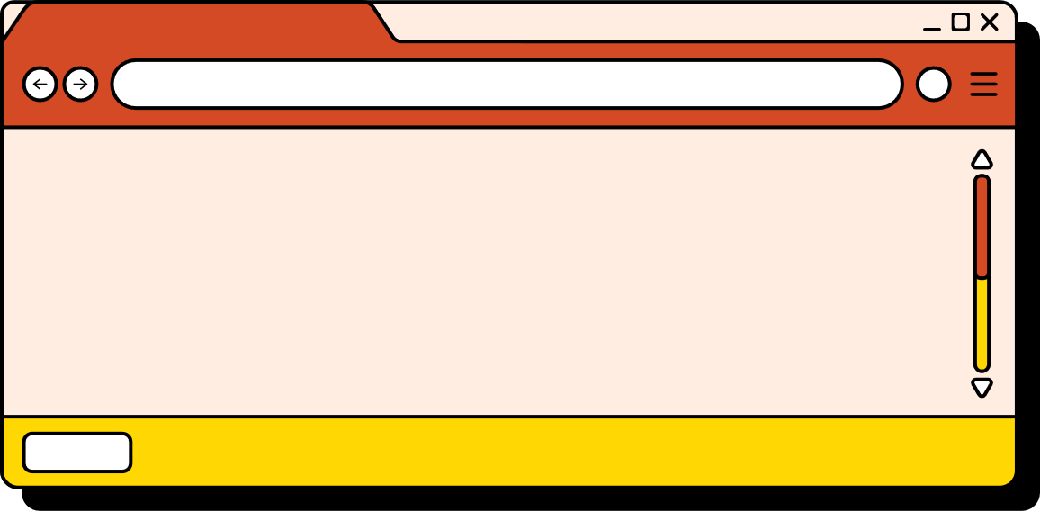



Model Evaluation & Visualization Code

Slide 27

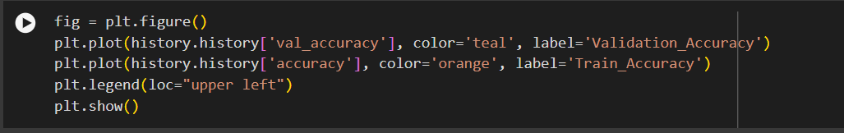


fig = plt.figure(): Membuat objek figure menggunakan Matplotlib untuk menampung plot yang akan dibuat.
plt.plot(history.history['val_accuracy'], color='teal', label='Validation_Accuracy'): Menggambar garis plot untuk akurasi pada data validasi (val_accuracy) dari setiap epoch saat proses pelatihan. Garis ini akan berwarna teal.
plt.plot(history.history['accuracy'], color='orange', label='Train_Accuracy'): Menggambar garis plot untuk akurasi pada data latih (accuracy) dari setiap epoch saat proses pelatihan. Garis ini akan berwarna orange.
plt.legend(loc="upper left"): Menambahkan legenda pada plot yang menunjukkan label dari setiap garis plot (Validation_Accuracy dan Train_Accuracy). loc="upper left" menempatkan legenda di bagian kiri atas plot.
plt.show(): Menampilkan plot yang telah digambar.
Dengan plot ini, kita akan dapat memvisualisasikan bagaimana akurasi model. Hal ini juga dapat membantu untuk melihat apakah terjadi overfitting atau underfitting. Plot ini juga membantu untuk mengevaluasi performa keseluruhan dari model itu sendiri.

Slide 28
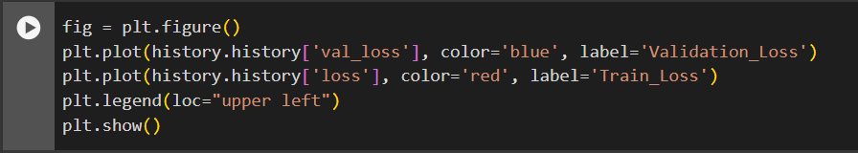
fig = plt.figure(): Membuat objek figure menggunakan Matplotlib untuk menampung plot yang akan dibuat.
plt.plot(history.history['val_loss'], color='blue', label='Validation_Loss'): Menggambar garis plot untuk loss pada data validasi (val_loss) dari setiap epoch saat proses pelatihan. Garis ini akan berwarna biru.
plt.plot(history.history['loss'], color='red', label='Train_Loss'): Menggambar garis plot untuk loss pada data latih (loss) dari setiap epoch saat proses pelatihan. Garis ini akan berwarna merah.
plt.legend(loc="upper left"): Menambahkan legenda pada plot yang menunjukkan label dari setiap garis plot (Validation_Loss dan Train_Loss). loc="upper left" menempatkan legenda di bagian kiri atas plot.
plt.show(): Menampilkan plot yang telah digambar
Plot ini membantu untuk melihat bagaimana loss pada data berubah sepanjang waktu (epochs) selama proses pelatihan. Tujuan utamanya adalah untuk memantau tingkat kesalahan model alexnet. Jika loss pada data validasi lebih tinggi daripada loss pada data latih, ini dapat menunjukkan indikasi overfitting. Sedangkan jika loss pada kedua data cenderung tinggi, ini mungkin menunjukkan underfitting. Plot ini membantu dalam penilaian performa keseluruhan model alexnet ini.

Slide 29
GRAFIK EVALUASI

Slide 30
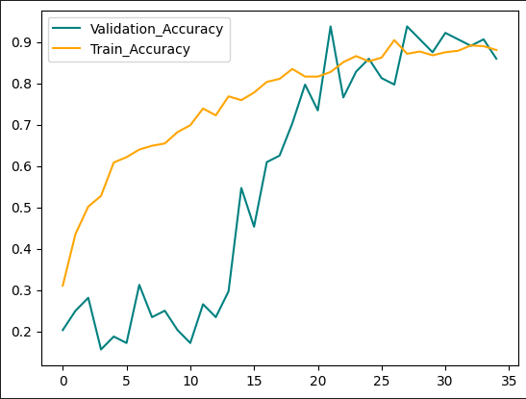
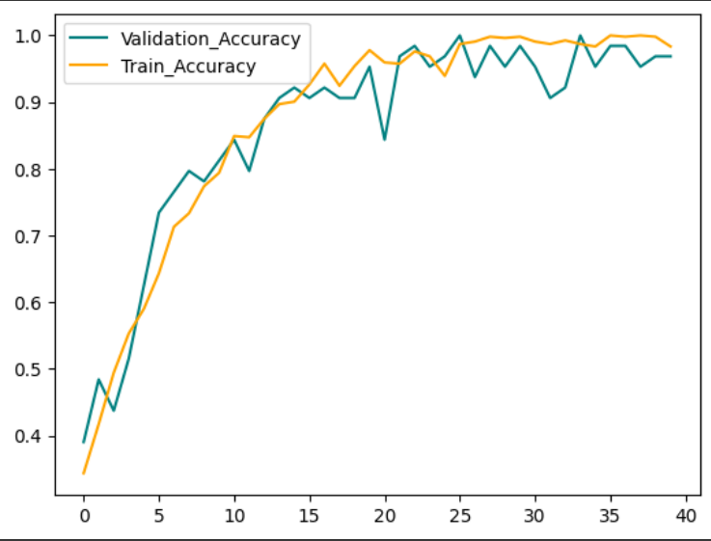
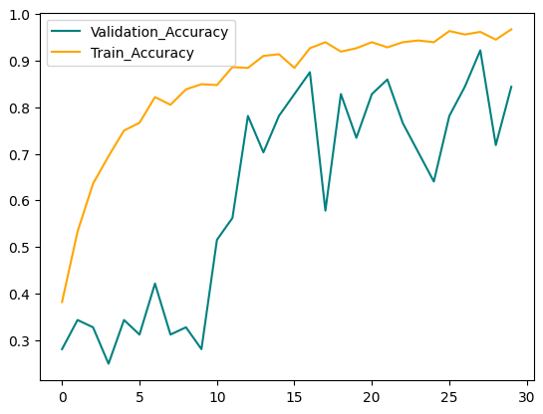
GRAFIK EVALUASI ACCURACY
VGG 16
ALEXNET
RESNET

Slide 31
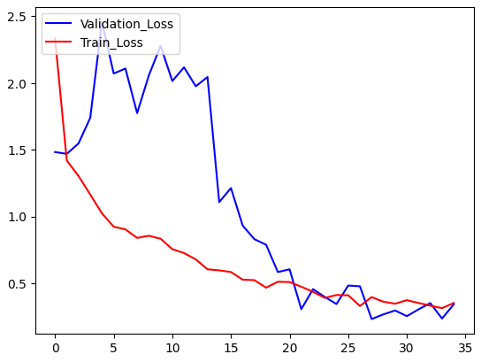
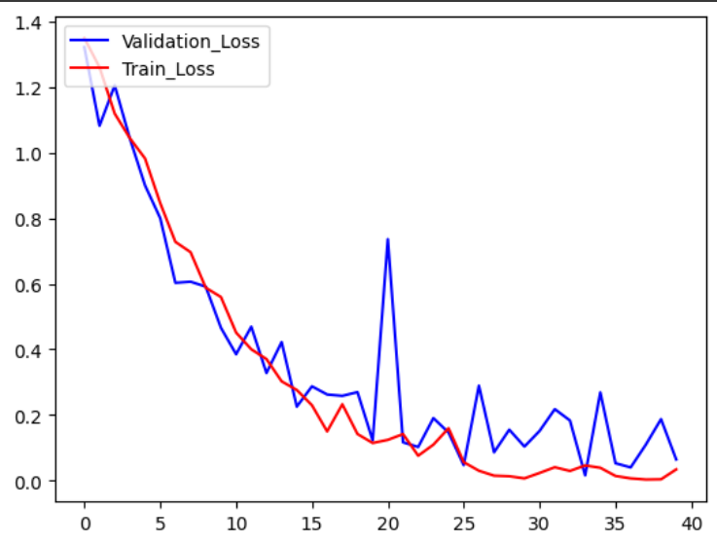
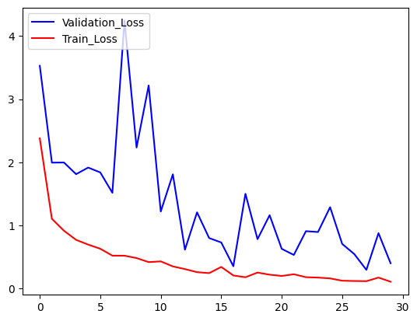
GRAFIK EVALUASI LOSS
VGG 16
ALEXNET
RESNET

Slide 32
EVALUASI TEST

Slide 33
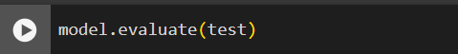
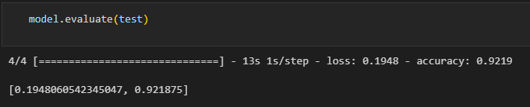
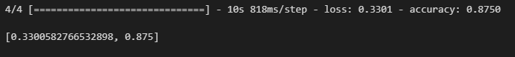
model.evaluate(test) akan menghitung loss function dan metrik lainnya pada data test yang disediakan dan mengembalikan nilai-nilai tersebut. Hasil evaluasi ini bergantung pada metrik yang diatur selama proses kompilasi model (model.compile()). Model eavluate ini akan mengembalikan metrik loss dan metrik accuracy
OUTPUT:
Alexnet
VGG
Resnet

Slide 34
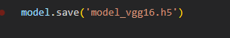
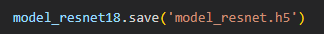
Code model.save('/content/drive/My Drive/Colab Notebooks/model_alexnet.h5') digunakan untuk menyimpan model yang telah dilatih ke dalam sebuah file dengan format H5 menggunakan TensorFlow Keras. Jadi model.save(): Fungsi dari Keras yang digunakan untuk menyimpan model neural network setelah proses pelatihan. Dan code '/content/drive/My Drive/Colab Notebooks/model_alexnet.h5': Ini adalah path dan nama file tempat model akan disimpan. Dalam kasus ini, model akan disimpan di direktori yang telah ditentukan ('/content/drive/My Drive/Colab Notebooks/') dengan nama file 'model_alexnet.h5'.
Format file H5 sendiri digunakan oleh Keras untuk menyimpan struktur model, arsitektur, bobot (weights), konfigurasi optimizer, serta parameter lainnya yang telah diatur selama proses pelatihan.
Berikut adalah code menyimpan h5 dari model lain. Disini langsung menuliskan nama file yang akan dibuat, karena model VGG dan ResNet dibuaat dengan VS Code.

Slide 35
PENGUJIAN

Slide 36
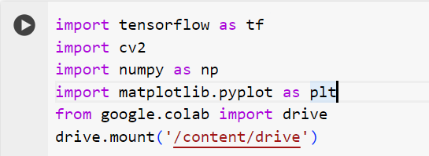
Untuk melakukan pengujian, kita memerlukan beberapa library. Yang perlu digaris bawahi disini adalah import cv2. CV2 adalah modul dalam openCV yang menyediakan fungsi untuk pengolahan citra dan computer vision. Fungsi yang dapat digunakan melalui library ini adalah memproses dan menganalisis gambar maupun video

Slide 37
Kemudian yang kita lakukan disini adalah memuat model Alexnet, VGG16, dan Resnet yang telah dibuat sebelumnya. Kemudian muat gambar dataset dan menentukan apa saja kelas pada dataset testing

Slide 38
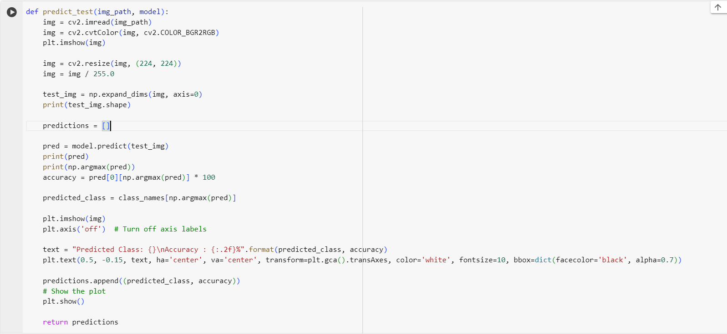
Berikut kami membuat fungsi prediksi untuk ketiga model. Pertama kita memuat foto yang ingin diuji dengan cv2.imread
Lalu kita atur image tersebut supaya layak untuk di prediksi. Hal ini dilakukan dengan menyeseaikan shape dengan input model.
Kemudian setelah prediksi dilakukan ditentukan kelas mana yang memiliki nilai paling tinggi.
Hasil disimpan dalam bentuk persen dan dicetak bersama dengan kelas yang diprediksi

Slide 39
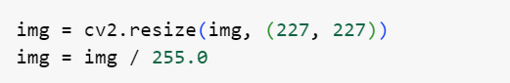
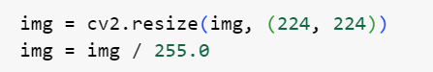
Input Shape Model AlexNet
Input Shape Model VGG16
Input Shape Model ResNet

Slide 40



Disini kita memanggil fungsi yang telah kita bentuk sebelumnya untuk setiap model. Kita menggunakan for loop untuk iterasi setiap gambar yang telah disiapkan.

Slide 41






Testing Class Carl Example
Result Prediksi AlexNet
Result Prediksi VGG16
Result Prediksi ResNet

Slide 42






Testing Class Bolt Example
Result Prediksi AlexNet
Result Prediksi VGG16
Result Prediksi ResNet

Slide 43






Testing Class Woody Example
Result Prediksi AlexNet
Result Prediksi VGG16
Result Prediksi ResNet

Slide 44






Testing Class Olaf Example
Result Prediksi AlexNet
Result Prediksi VGG16
Result Prediksi ResNet

Slide 45
Kesimpulan
Berdasarkan akurasi dari setiap gambar yang diuji, dapat disimpulkan bahwa model AlexNet memiliki akurasi tertinggi

Slide 46










